Slide 1
Корпус современного английского языка ( COCA )
Подготовили :
Алина кузнецова
Максим ким
Дарья смолькина
Александра нефедова

Slide 2
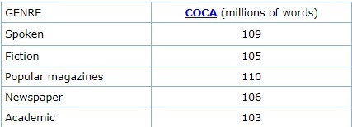
О чем речь?
СОСА – часть проекта BYU
90% письменных текстов и 10% устных
Выборка с 1995 по 2015 год
Частично бесплатный ( стоит ограничение на скачивание данных и поисковые запросы )
Соотношение жанров в корпусе

Slide 3
Дизайн
Плюсы:
Пастельная цветовая гамма
Наличие мобильной версии сайта
Удобное расположение кнопок помощи и входа и поисковой строки
Возможность работы во вкладках
Минусы:
Мобильная версия не подстраивается под горизонтальное расположение устройства

Slide 4
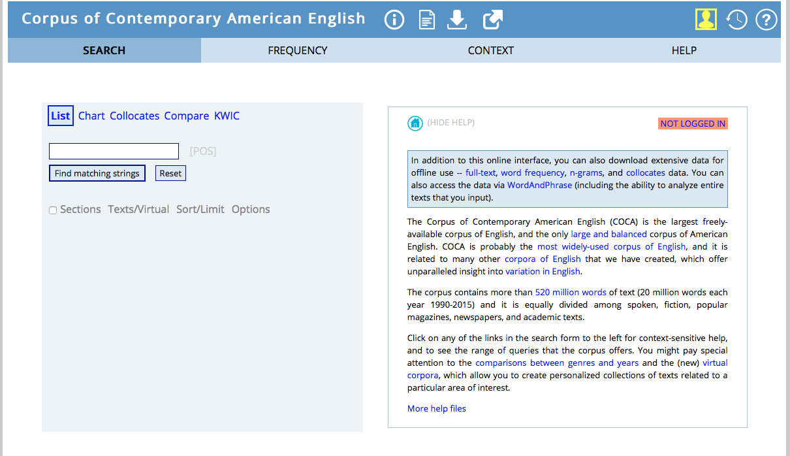
Дизайн

Slide 5
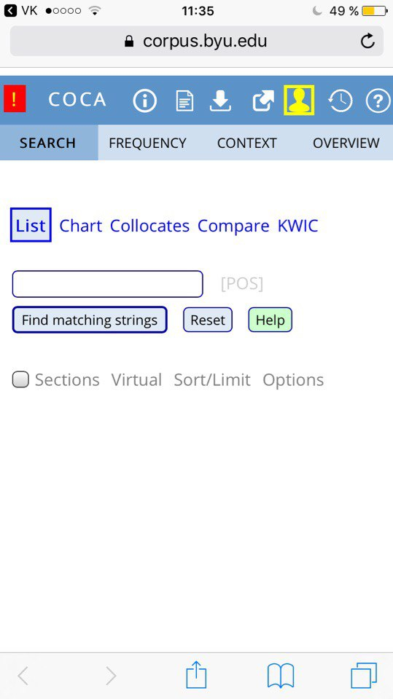
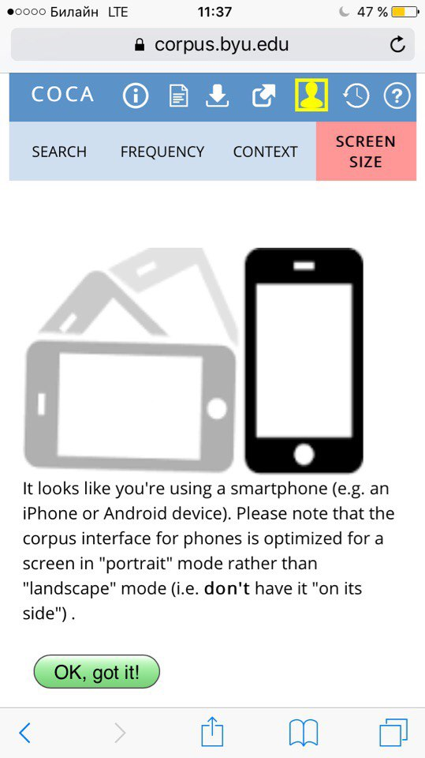
Дизайн

Slide 6
ONboarding
Доступность для новичка
Благодаря гармоничному дизайну на сайте корпуса трудно «потеряться»
Окно помощи предоставляет примеры запросов для новичков
Есть подробная инструкция по использованию поиска

Slide 7
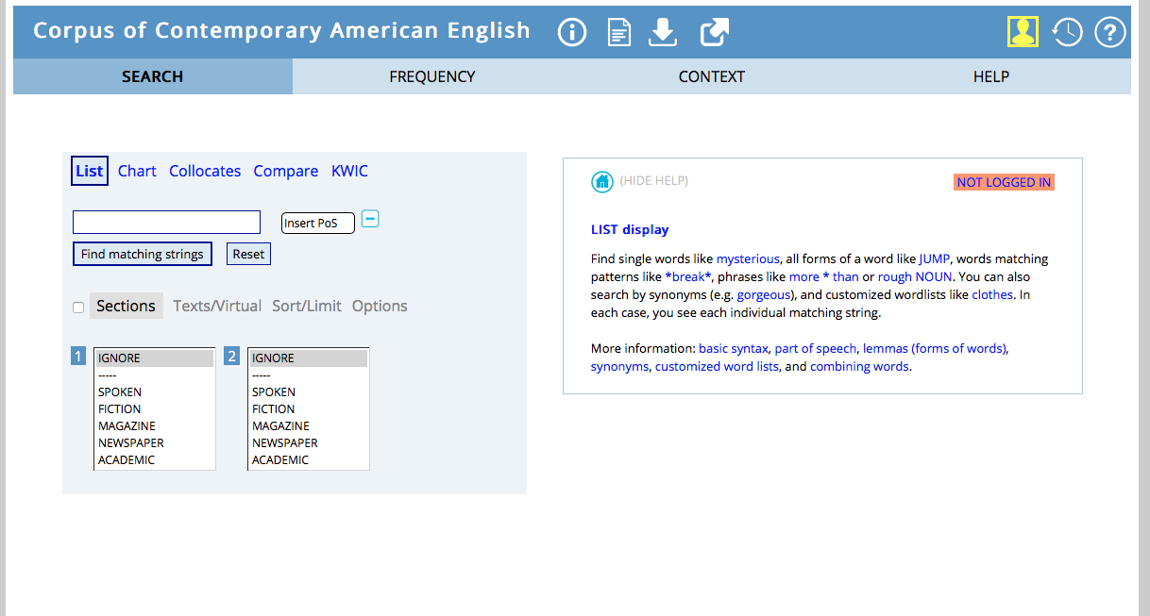
onboarding

Slide 8
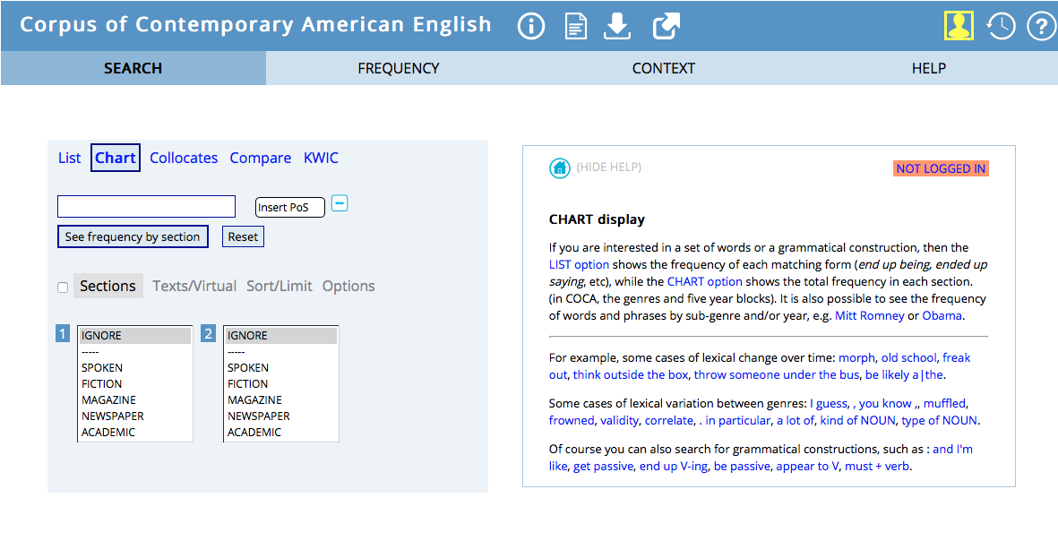
ONBOARDING

Slide 9
Помощь пользователю
По ссылке онлайн-интерфейса доступен информационный блок с доп.материалами
Возможен адаптационный тур
Окно помощи подстраивается под пользовательские запросы при переходе между страницами
Доступность окна помощи и простота ориентации на сайте

Slide 10
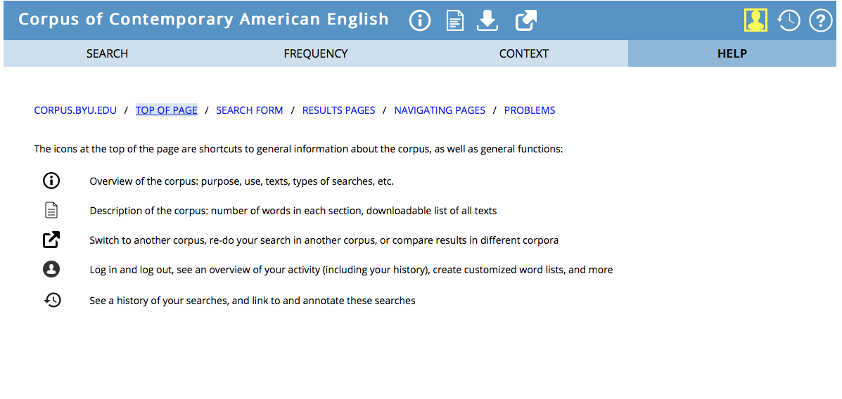
Помощь пользователю

Slide 11
Инструменты
Широкие возможности поиска
Возможность выбора жанра, временного периода или подгруппу для запроса
Сохранение пользовательских списков и подкорпусов
Различные способы сортировки данных
Создание сводных таблиц для двух или более слов или фраз

Slide 12
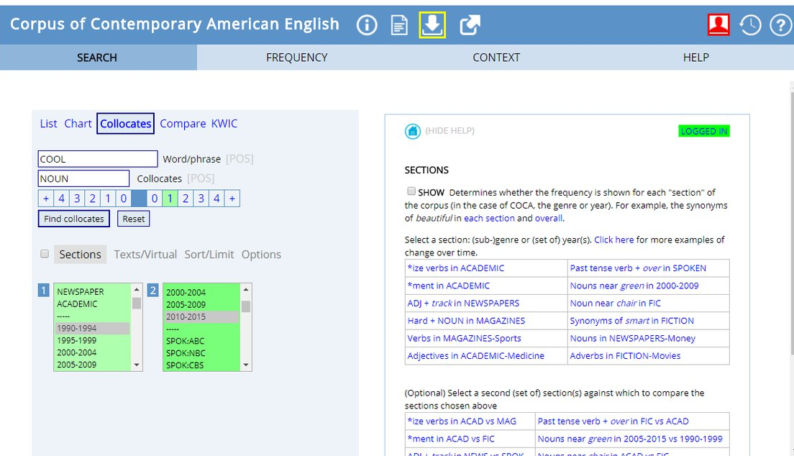
ИНструменты

Slide 13
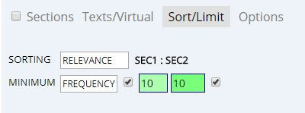
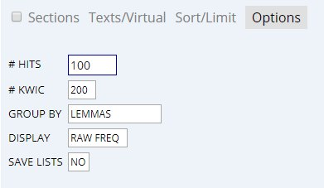
ИНструменты

Slide 14
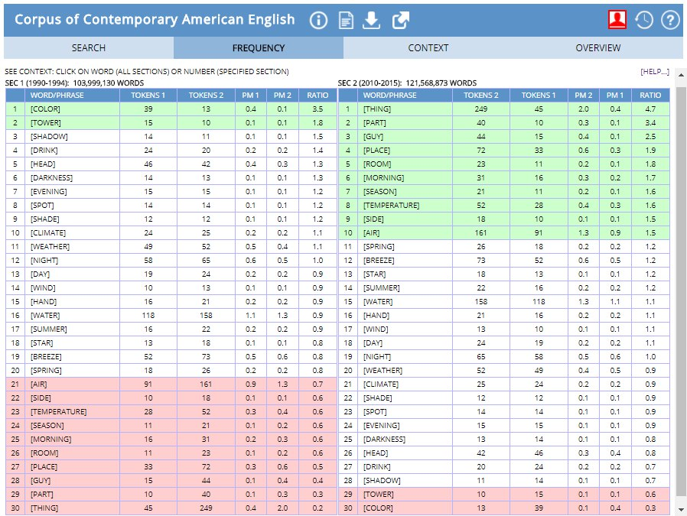
Инструменты

Slide 15
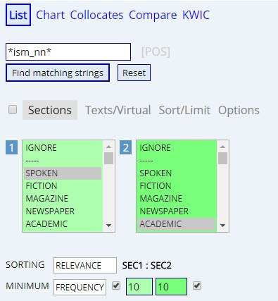
Инструменты

Slide 16
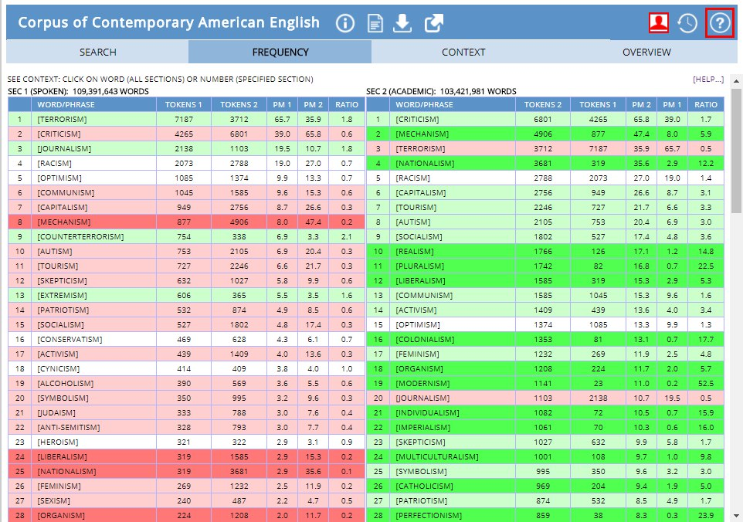
Инструменты

Slide 17
выводы
Плюсы:
Удобный дизайн
Мощный поиск
Удобен для сопоставления больших объемов данных
Можно использовать для изучения языка
Минусы:
Ограничение на объем данных, доступных бесплантно
Невозможность работы с данными офлайн

